Slide 1
고양시 중심으로 살펴본
탄소중립을 위한
도심 숲 관리의 문제점과 개선 방안
초록별생명평화연구소. 최병성

Slide 2
대한민국 최초로
나무 권리 선언문을 만든 고양시

Slide 3
공공수목관리에 대한 기본 이념을 바로 세우고
사람과 나무가 공존하는 도시를 선언한 고양시

Slide 4
존엄성, 한 곳에 머무를 권리, 더불어 살아갈 나무의 권리가
고양시에서 얼마나 잘 실천되고 있을까?

Slide 5
나무 권리를 최초 선언하며
녹색도시를 표방하는
고양시에서 진행되는
녹색 사업들?

Slide 6
1, 일산 호수공원 보행육교 사업

Slide 7
2, 안산공원 보건소 건립

Slide 8
3, 산황산 골프장 건설

Slide 9
4, 보호수 관리

Slide 10
5, 밤가시 어린이공원 주차장 건설

Slide 11
6, 가로수 가지치기

Slide 12
7, 병들어 신음하는 가로수

Slide 13
8. 싹쓸이 벌목과 수종 갱신

Slide 14
1, 일산 호수공원 보행육교 건설?

Slide 15
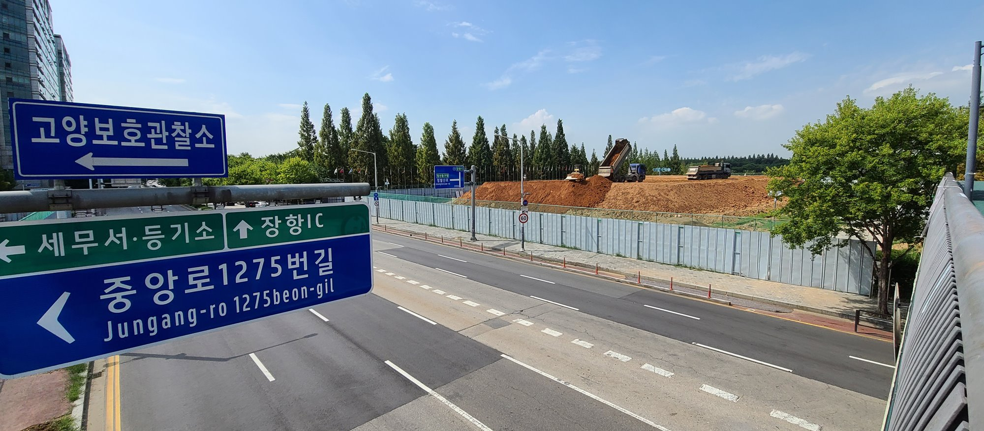
일산 호수공원과 문화광장을 연결하는
136억 원짜리 거대한 콘크리트 보행육교 공사 중

Slide 16
그러나 공사 중인 보행육교 바로 옆에 육교가 이미 존재한다.

Slide 17
보행육교가 건설되는 일산호수공원에는 이미 다양한 광장들이 존재한다.

Slide 18
건설 중인 보행육교가 위치한 일산호수공원과 문화광장엔
이미 많은 나무들이 자라고 있다.
보행육교 위에 심은 몇 그루의 나무는 탄소중립에 큰 의미가 없고
콘크리트 위에 나무들이 잘 자라지도 못한다.

Slide 19
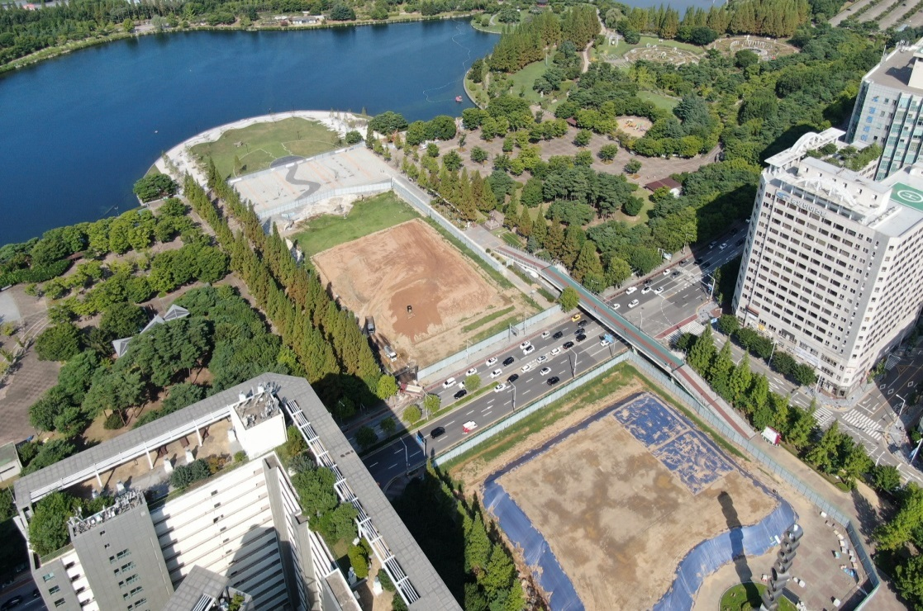
고양시가 건설 중인 보행육교, 나무 몇 그루 심는다 할지라도,
육교 건설에 소요되는 콘크리트 및 공사 중에 탄소 발생이 많으며,
투입되는 육교 건설 예산에 비해 탄소흡수 효과가 미미하다!
전형적인 예산낭비에 불과한 지자체장의 전시행정에 불과하다.

Slide 20
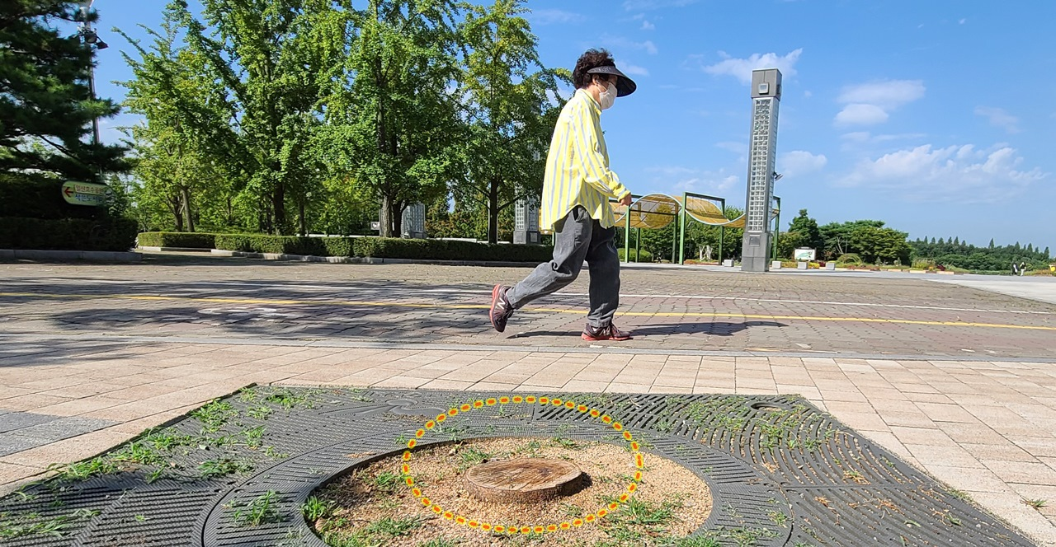
문제는 보행육교가 건설 중인 호수공원의 나무들이 병들어 죽어가고 있다.
나무 몇 그루 심는 보행육교 건설 보다,
호수공원에 병들어 죽어가는 나무들을 살리는 게 급선무다.

Slide 21
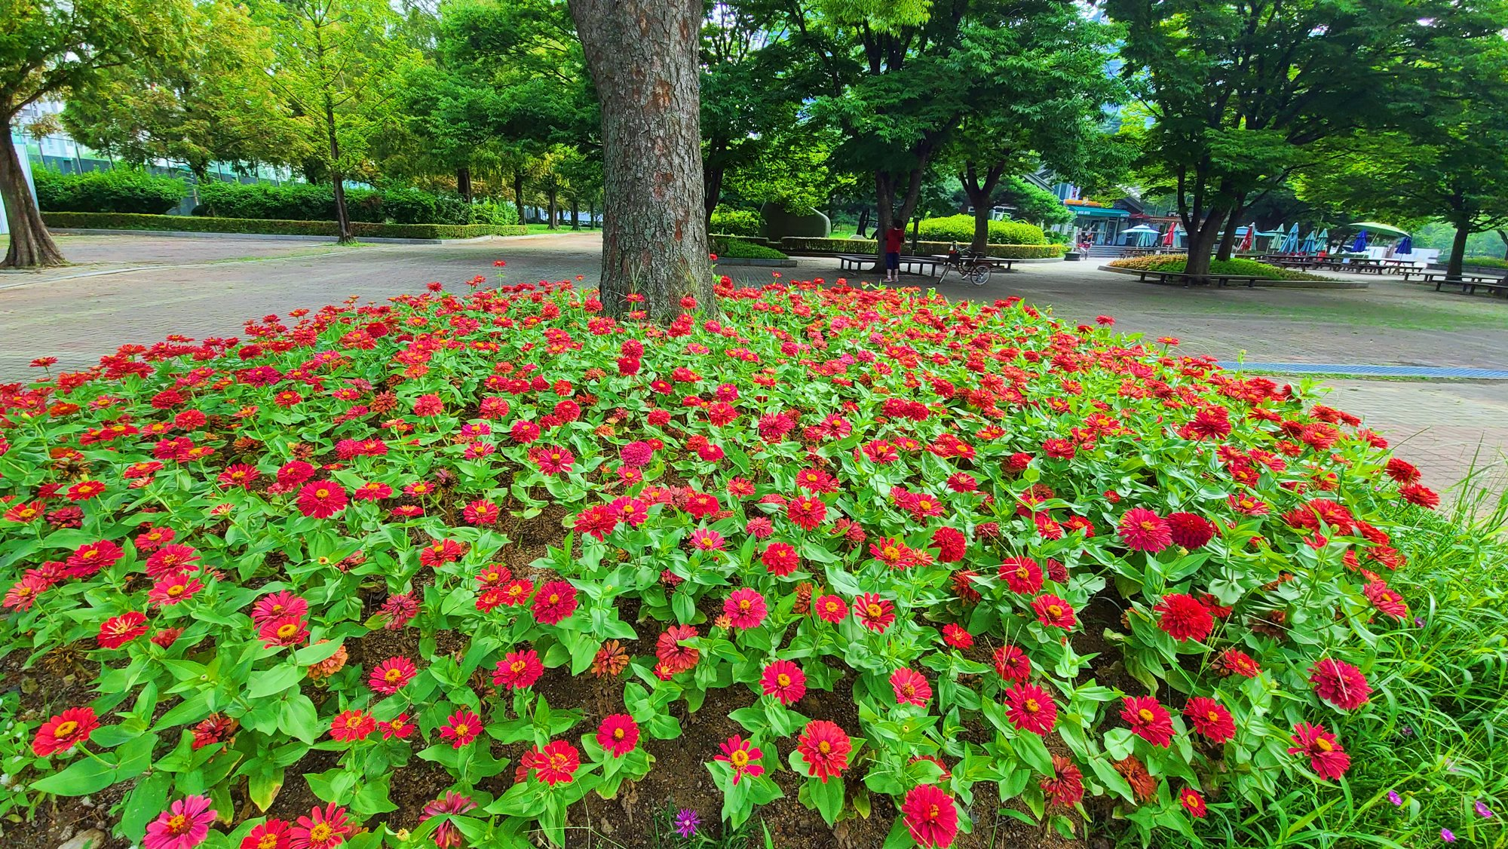
호수공원 나무 밑에 심겨진 꽃밭, 보기는 좋으나…

Slide 22
나무들은 병들어 신음하고 있다.

Slide 23
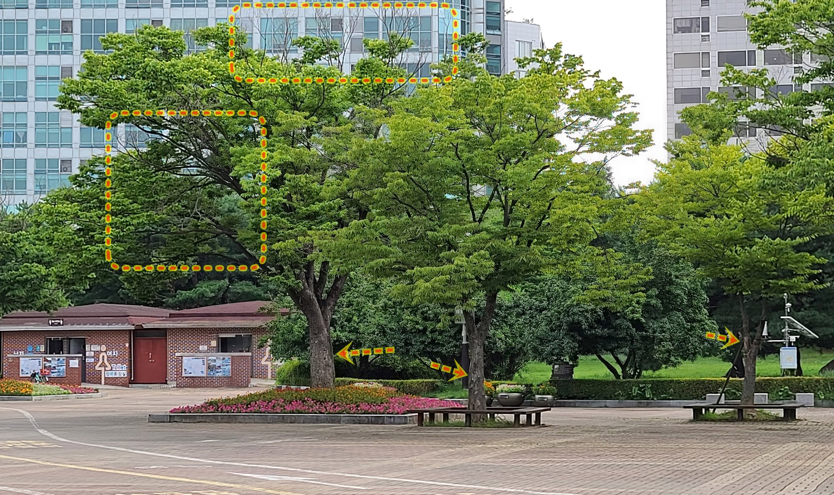
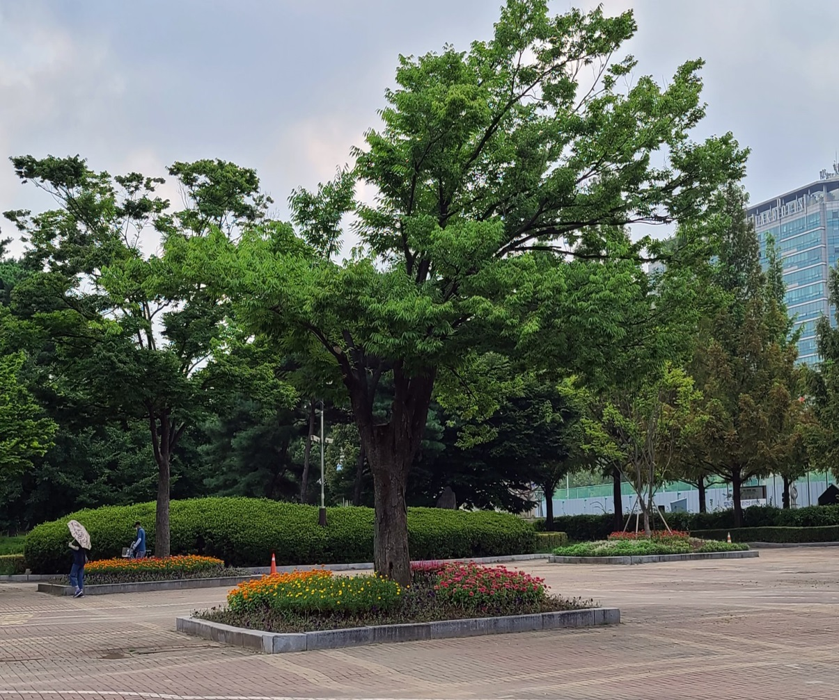
병들어 신음하는 느티나무들
시민들은 꽃밭만 바라볼 뿐, 병들어가는 나무들을 모르고 있다.

Slide 24
나무 상태가 정상이 아니다.

Slide 25
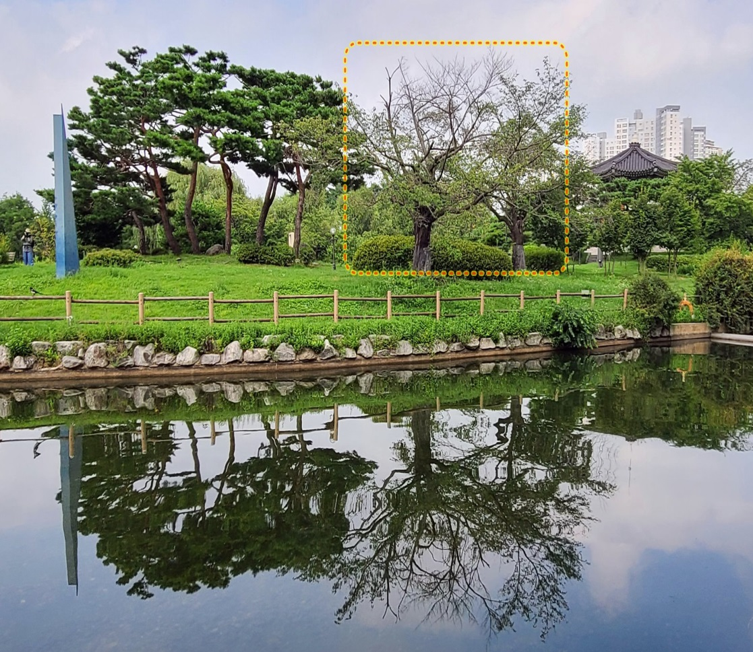
신음하는 호수공원 나무들

Slide 26
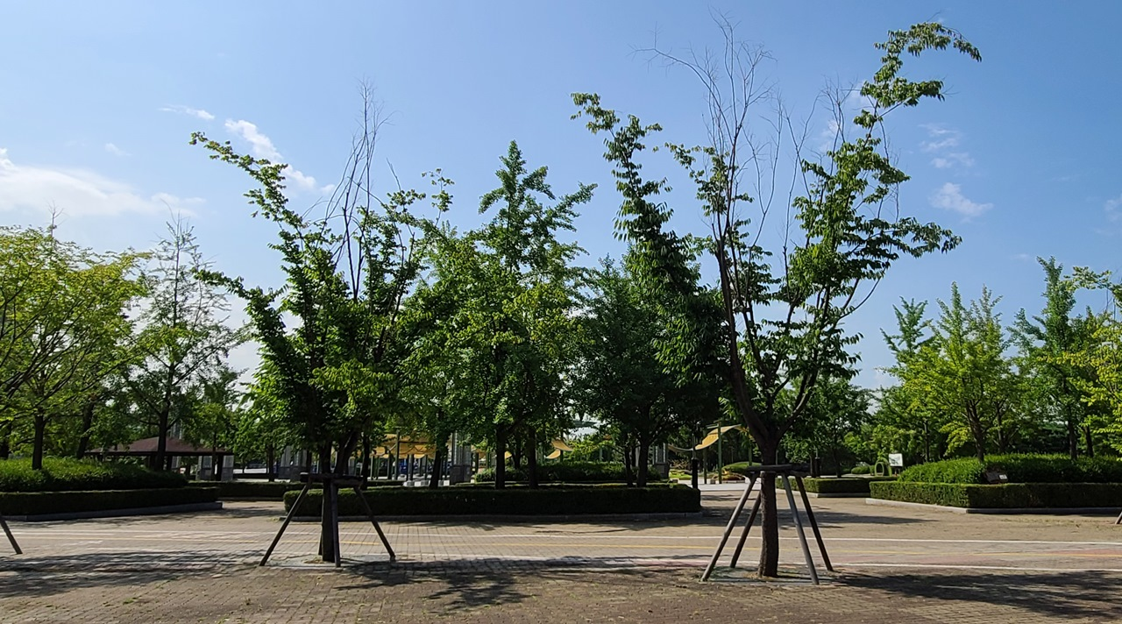
병들어 가는 나무들을 곁에 두고
수백억 혈세 들여 건설하는 보행육교가 과연 타당할까?
현실이 이러한데, 콘크리트 보행육교 위에 나무들은 잘 살릴 수 있을까?

Slide 27
나무 고사 원인 해결 없이
영양주사만 놓는다고 나무가 살아날까?

Slide 28
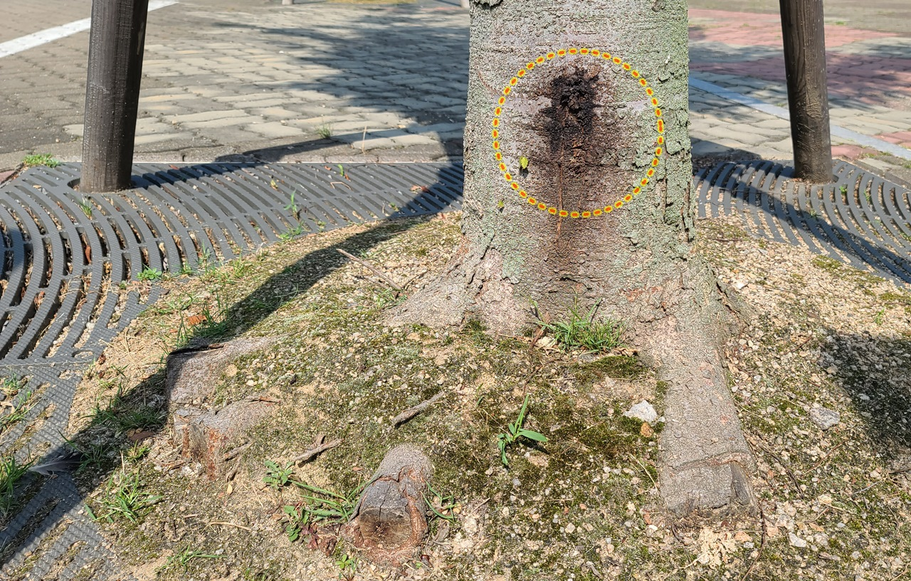
가로수 보호철판 넣기 위해 과도한 나무 뿌리 자르기와
병들어 가는 나무 영양 주사.

Slide 29
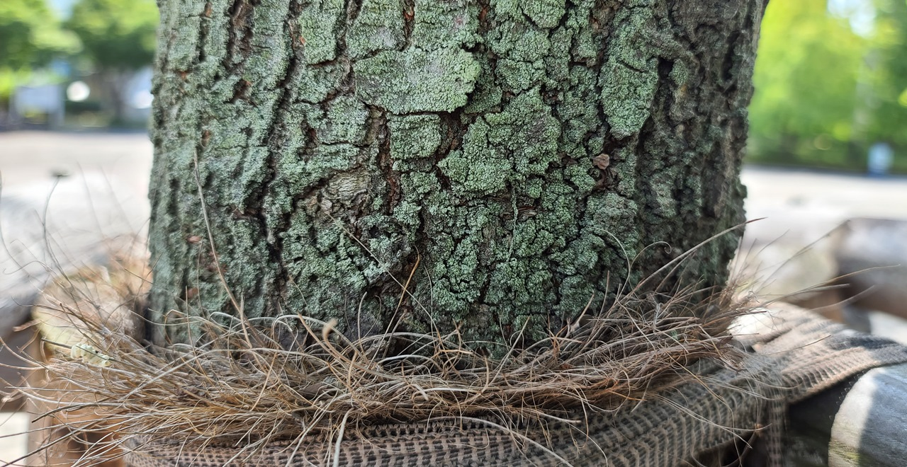
가로수 지지대 풀어 줄 때가 지났음에도 나무 목을 조르고 있다.
관리 부실 문제

Slide 30
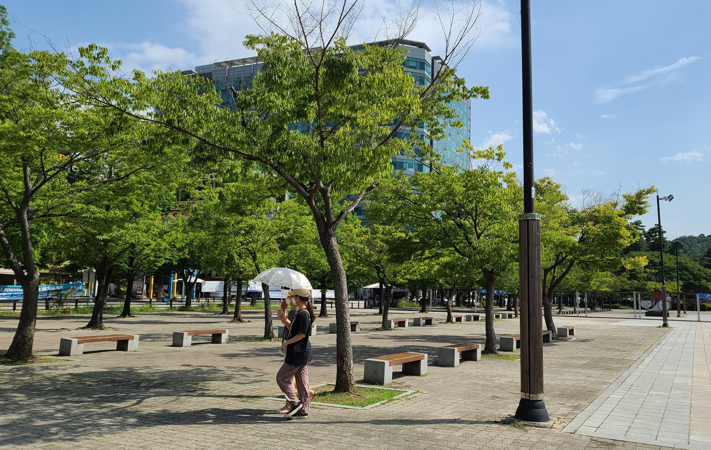
호수공원과 보행육교로 연결되는 문화광장의 나무들 역시 병들었다.

Slide 31
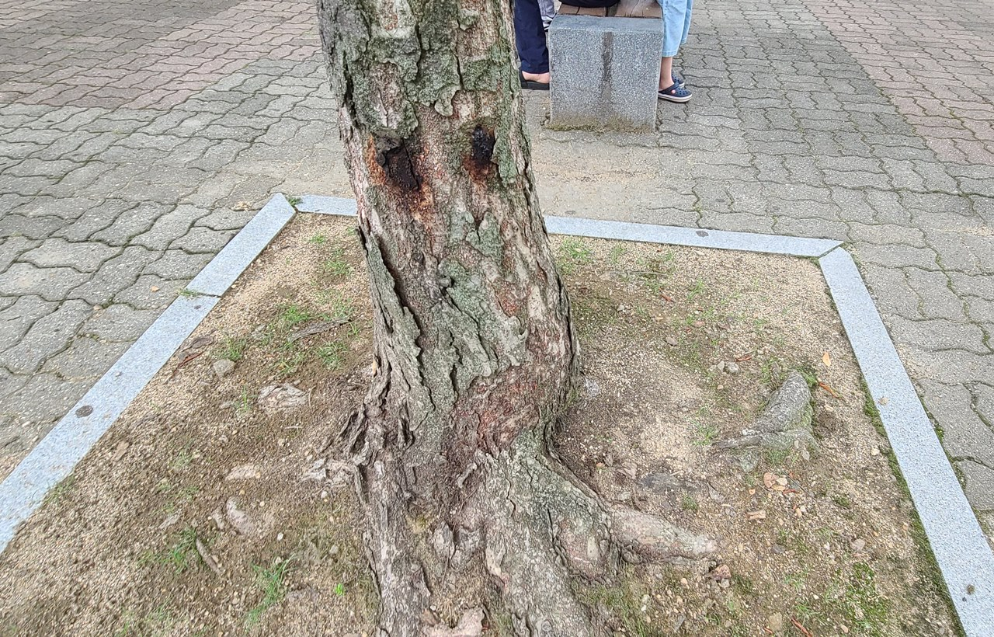
신음 중인 문화광장의 나무들

Slide 32
고양시가 해야 할 일은
수백억 원 퍼붓는 보행육교 건설이 아니라
호수공원과 문화광장, 그리고 도심의
병들어가는 나무 살리는 것이 급선무다.

Slide 33
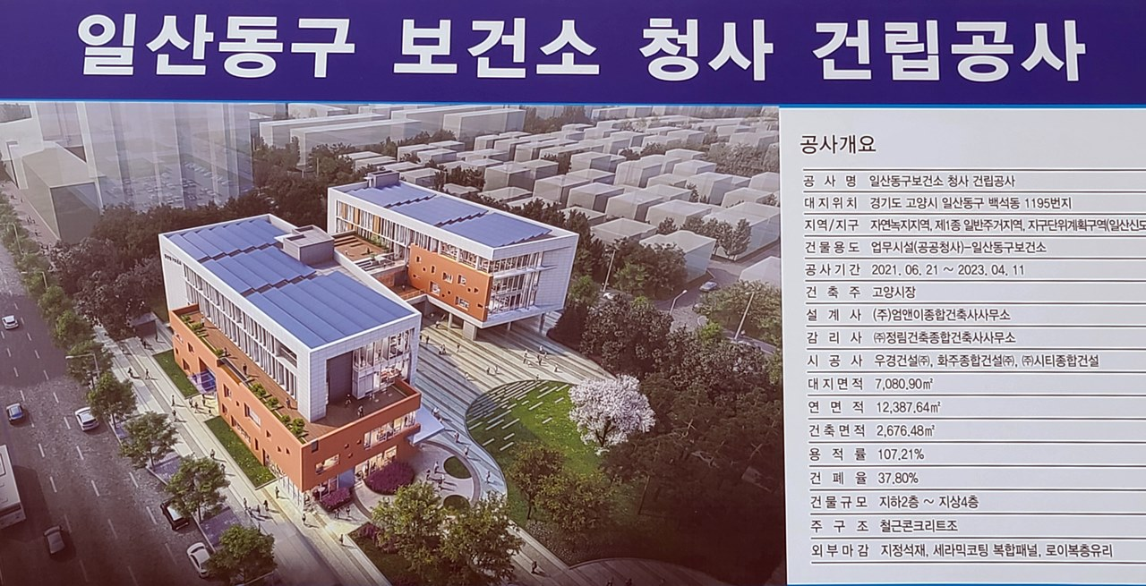
2, 안산공원
보건소 건립?

Slide 34
보건소 건립을 위해 안산공원 나무들이 사라졌다.

Slide 35
도심 숲과 녹지가 많은 마을이 아니다.
주민들에겐 안산공원 녹지가 허파와 같았다.

Slide 36
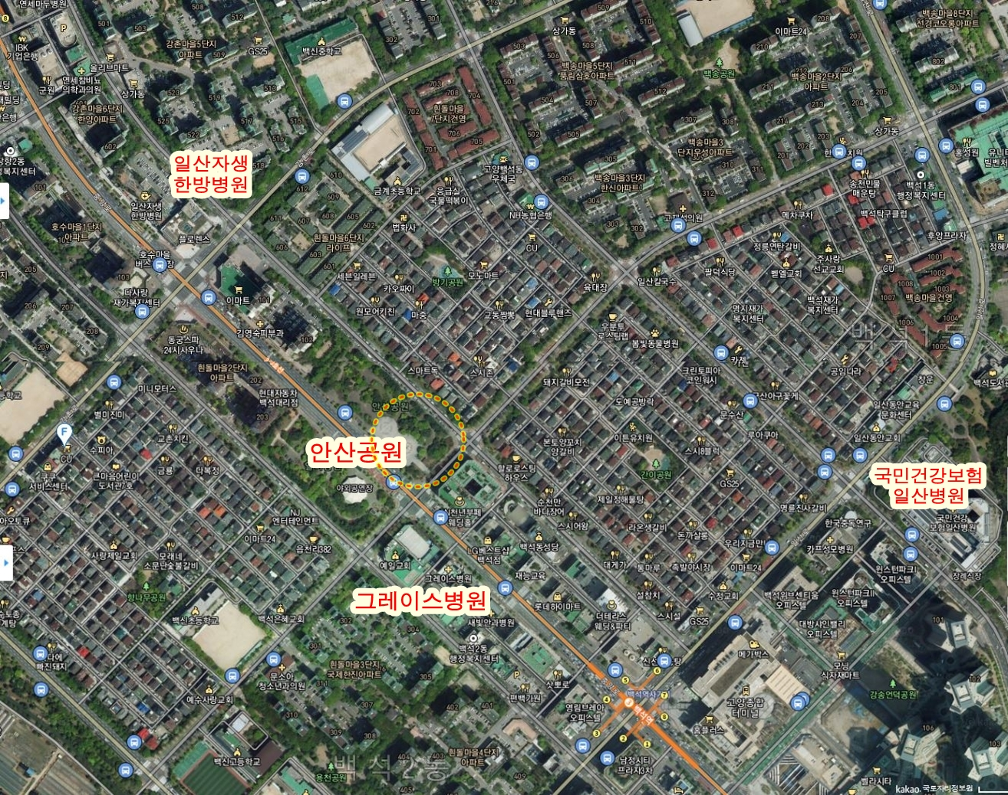
보건소를 건설을 위해 공원 나무들이 사라진 안산공원
인근에 이미 병원들이 존재한다.

Slide 37
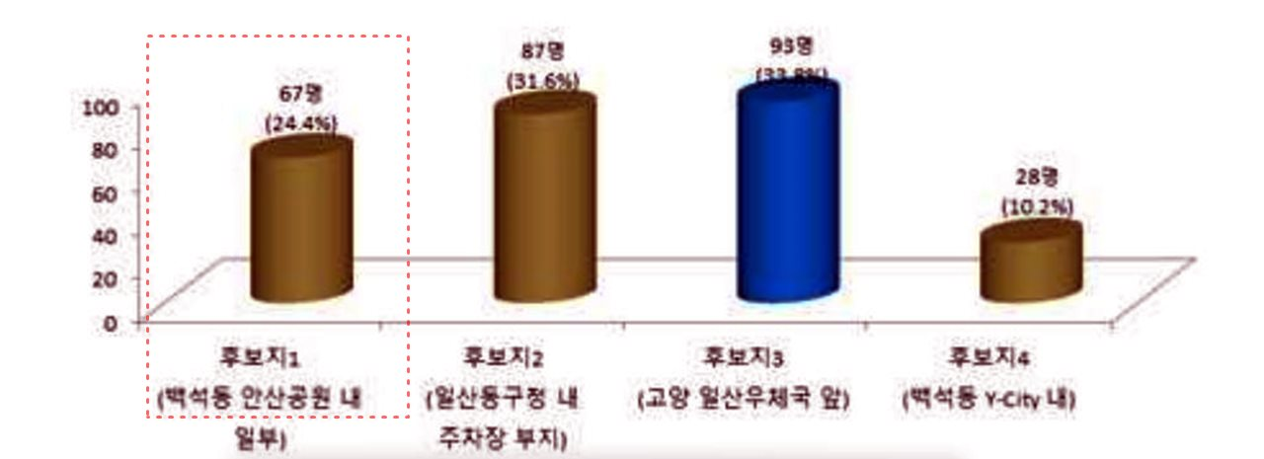
고양시의 보건소 건립을 위한 용역 조사에서도
원래의 예정지인 후보지 4번 백석동 Y-City를 제외하면
후보지1번 안산공원은 꼴찌였다.

Slide 38
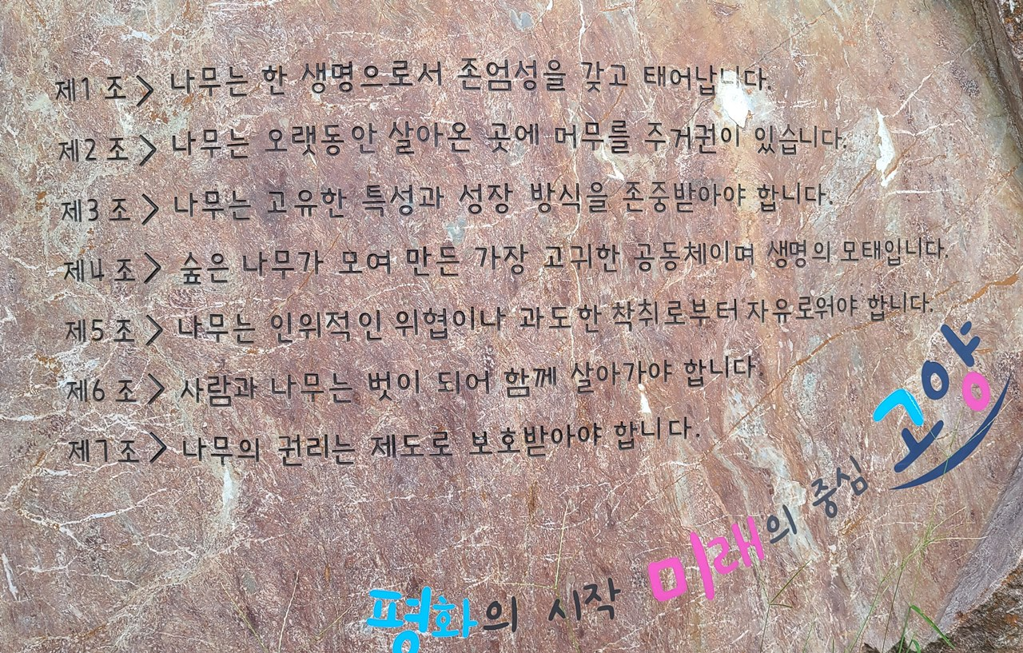
한 생명으로 존엄성이 있으며, 오랫동안 살아온 곳에 머무를 주거권이 있다던
고양시의 나무권리선언문은 구호에 불과했던 것인지?
고양시장의 해명이 필요하다.

Slide 39
한 생명으로
존중 받으며,
오랫동안 살아온 곳에
머무를
나무의 주거권은
구호가 아니라
실천이 필요한 때다.

Slide 40
3, 산황산
골프장 건설

Slide 41
골프장과 도로 대신 시민들을 위한 도심 숲으로 보전을 요구하는
시민들의 수년째 이어지는 고양시청 텐트 농성.

Slide 42
기후위기 시대에 탄소중립의 수단으로
산림 흡수원을 강조하는 문재인 정부에서
도심 숲 보전이
지자체장의 가장 큰 사명이 아닐까?

Slide 43
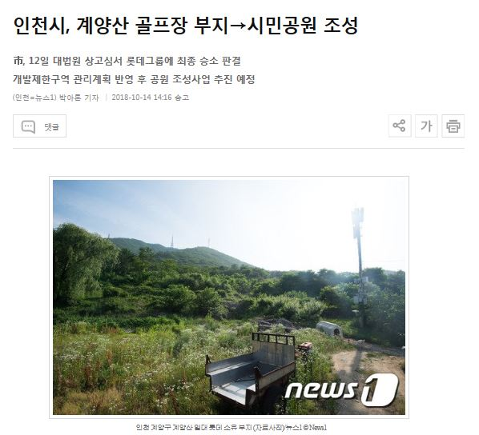
인천시는 소송을 감수하면서까지 골프장 허가 취소하여 시민을 위한 숲을 보전했다.
고양시는 인천시를 본받아야 진짜 녹색도시라고 할 수 있다.

Slide 44
골프장 진행과정에 뇌물과 비리로 얼룩진 사업.
인천시보다 사업자에게 승소할 수 있는 좋은 여건!
환경과 고양시민의 건강과 미래를 위해 골프장보다 숲 보전이 답이다.

Slide 45
산황동 스프링힐스 골프장 9홀 증설?
고양시 세수에 얼마나 도움?

Slide 46
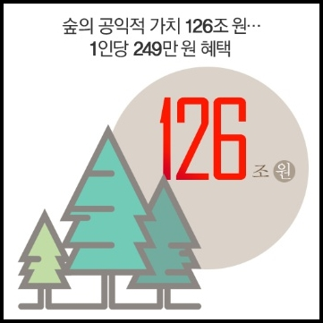
숲의 가치를 생각한다면?

Slide 47
9홀 골프장이 내는 세금
재산세, 지방소득세,취득세,기타…
2017년 용인 9홀 골프장 세수=?
A골프장: 1억1천1백만원
B골프장: 1억2천6백만원
C골프장: 2억1천5백만원
1년 세수 고작 1억원 보다
산황산 보전이 고양시민들에게 더 큰 이익이다.

Slide 48
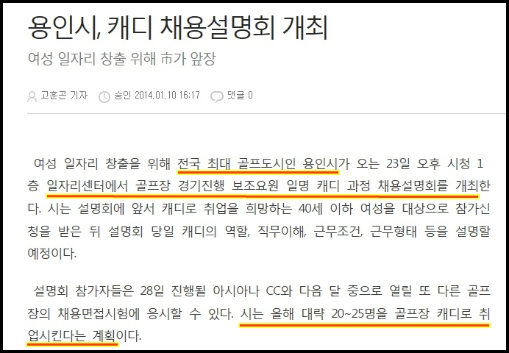
골프장이 지역 일자리
창출한다?

Slide 49
잔디 보호를 위해 과도한 물 사용으로 지하수 고갈을 초래하는 골프장

Slide 50
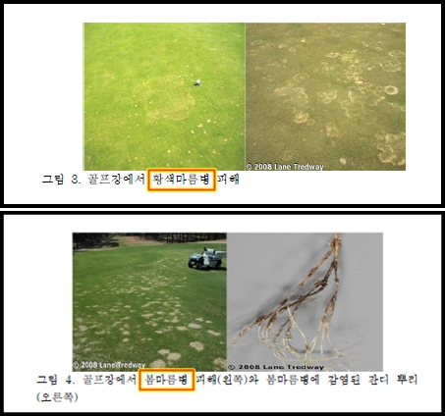
골프장 잔디 병해충 방제 위해 뿌리는 농약?
골프장 잔디의 갈색잎마름병, 갈색마름병, 황색마름병, 봄마름병…

Slide 51
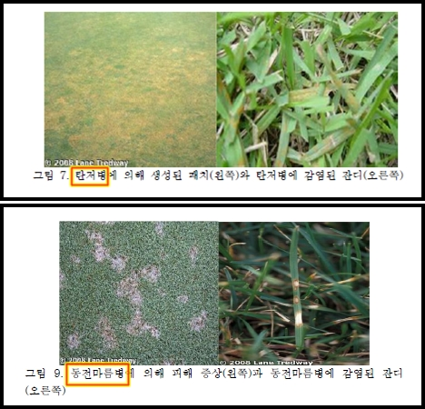
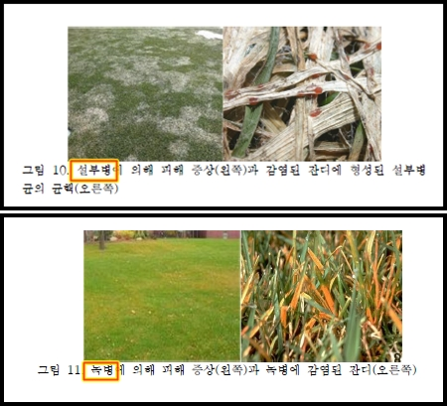
흰마름병, 잎마름병, 탄저병, 동전마름병, 설부병, 녹병…

Slide 52
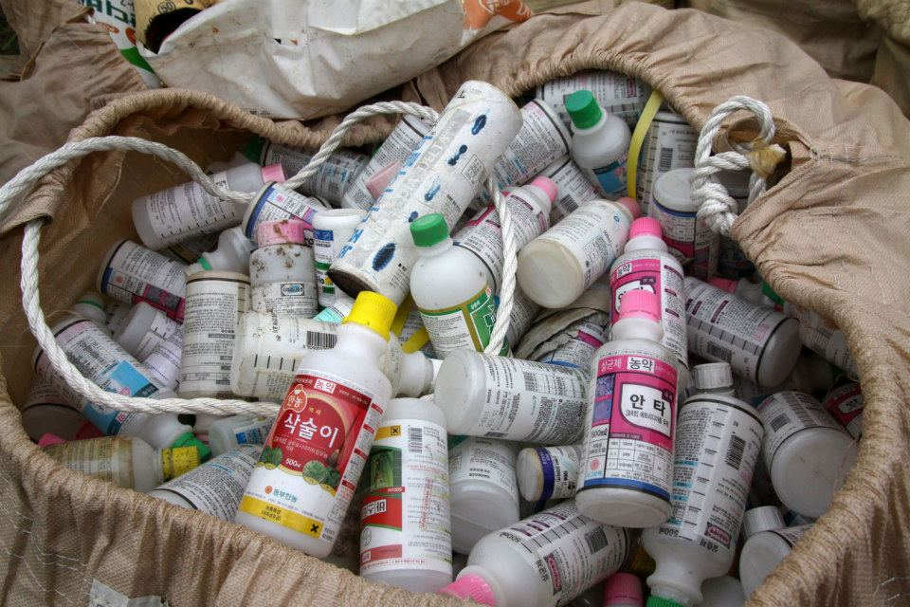
골프장에 가득 쌓여 있는 농약병들

Slide 53
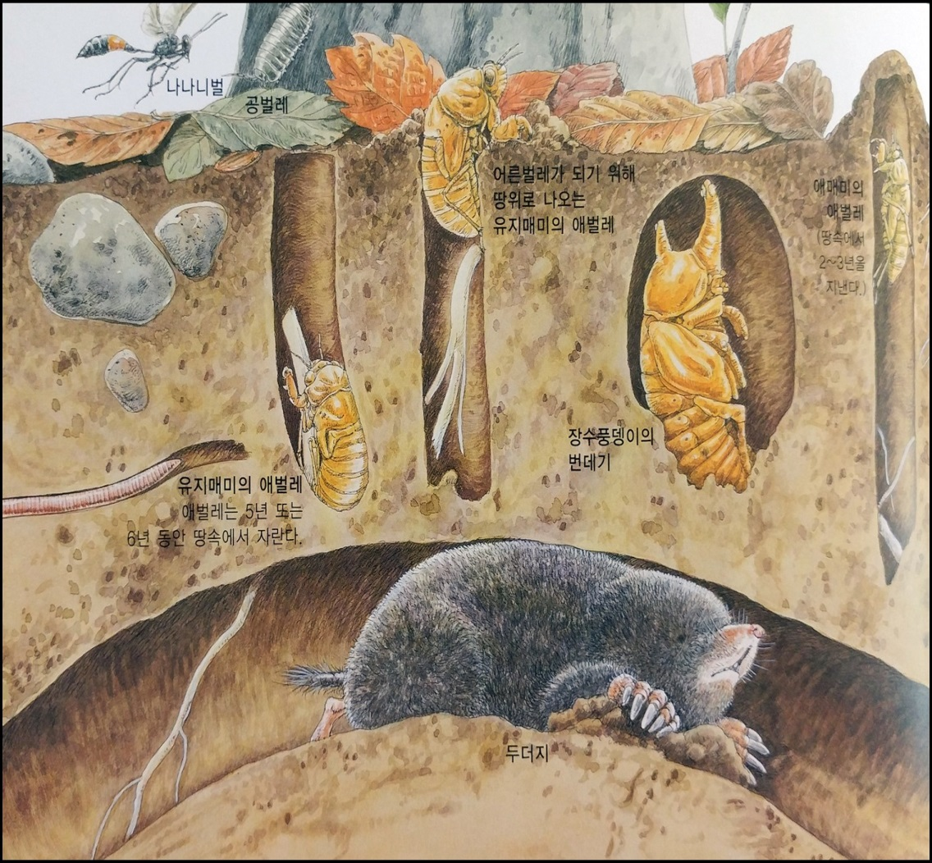
땅 속엔 누가 살고 있을까?

Slide 54
숲을 지키는 소중한 생명들이
골프장엔 잔디 망치는 해충?

Slide 55
골프장에 살포하는 살충제, 살균제, 제초제 농약

Slide 56
골프장에 살포하는 농약 종류와 살포량

Slide 57
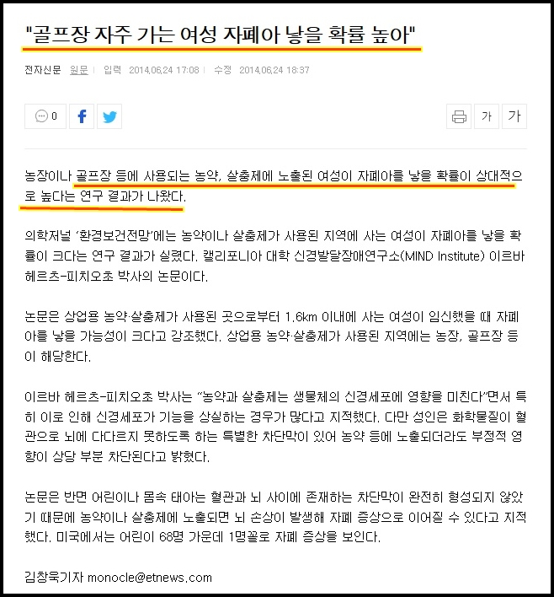
골프장에 살포한 농약으로 인한 토양과 유출수에 농약 잔류

Slide 58
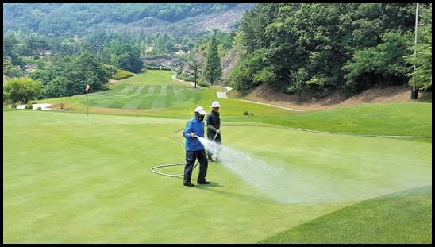
골프장 농약이 친환경? 안전하다?
골프장 농약 ‘기준이 없음’을 시인한 환경부 국정감사 자료.

Slide 59
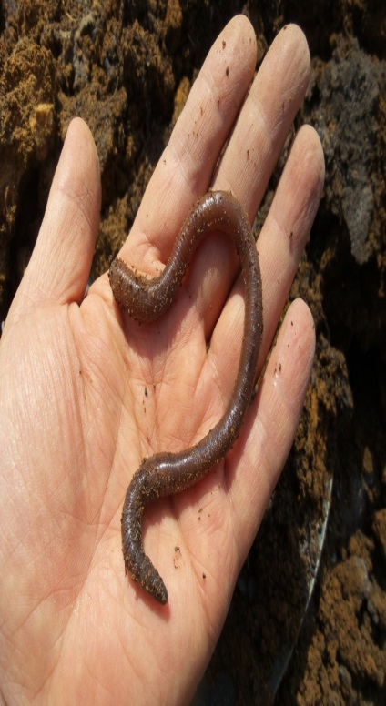
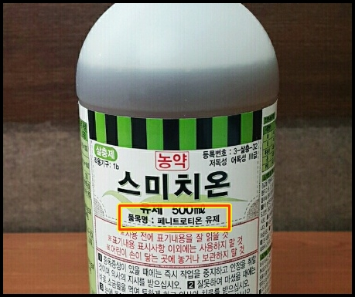
곤충들을 죽이는 골프장 농약들이 주변 환경과 사람에겐 안전할까?

Slide 60
이미 존재하는 도심 숲을 보존하는 것이
가로수를 심는 것보다
예산도 적게 들고, 더 많은 탄소를 흡수한다.

Slide 61
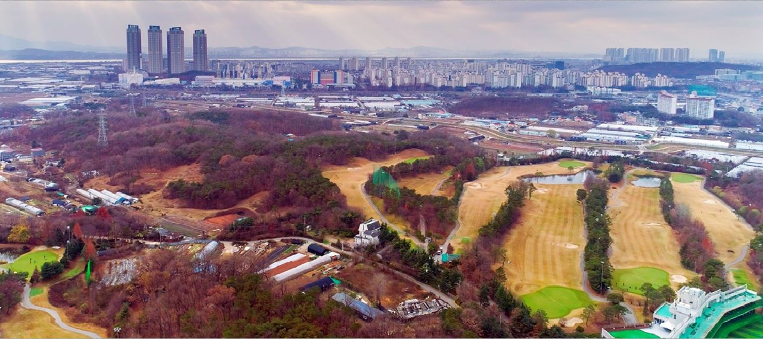
기후재앙 초래하는 도심 숲 훼손 정책을 멈추고,
보전 대책을 마련해야 한다.

Slide 62
4, 보호수
관리 문제

Slide 63
산황동 느티나무

Slide 64
무학대사가 심은 세 그루 중 하나
보호 대책이 시급하다.

Slide 65
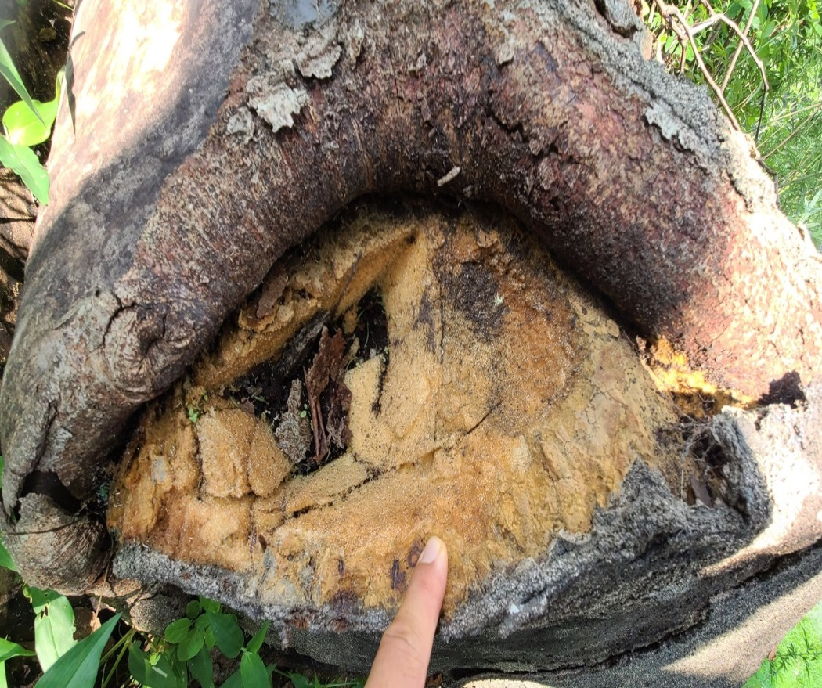
보호수 우레탄 치료.
과연 나무 보호일까? 더 병들게 하는 잘못일까?
나무 치료에 대한 근원적인 성찰이 필요하다.

Slide 66
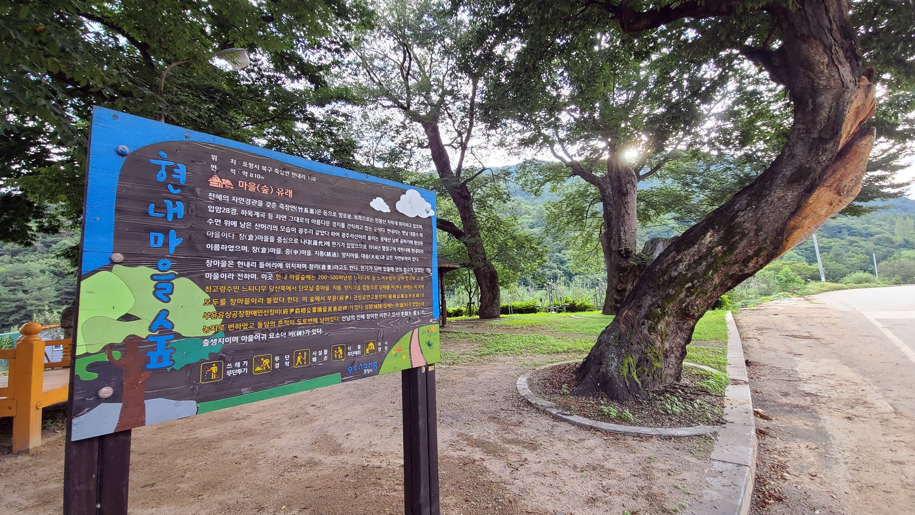
포항 보호수 우레탄 없이
포항시 현내 마을 숲의 보호수들, 우레탄 치료가 없다.

Slide 68
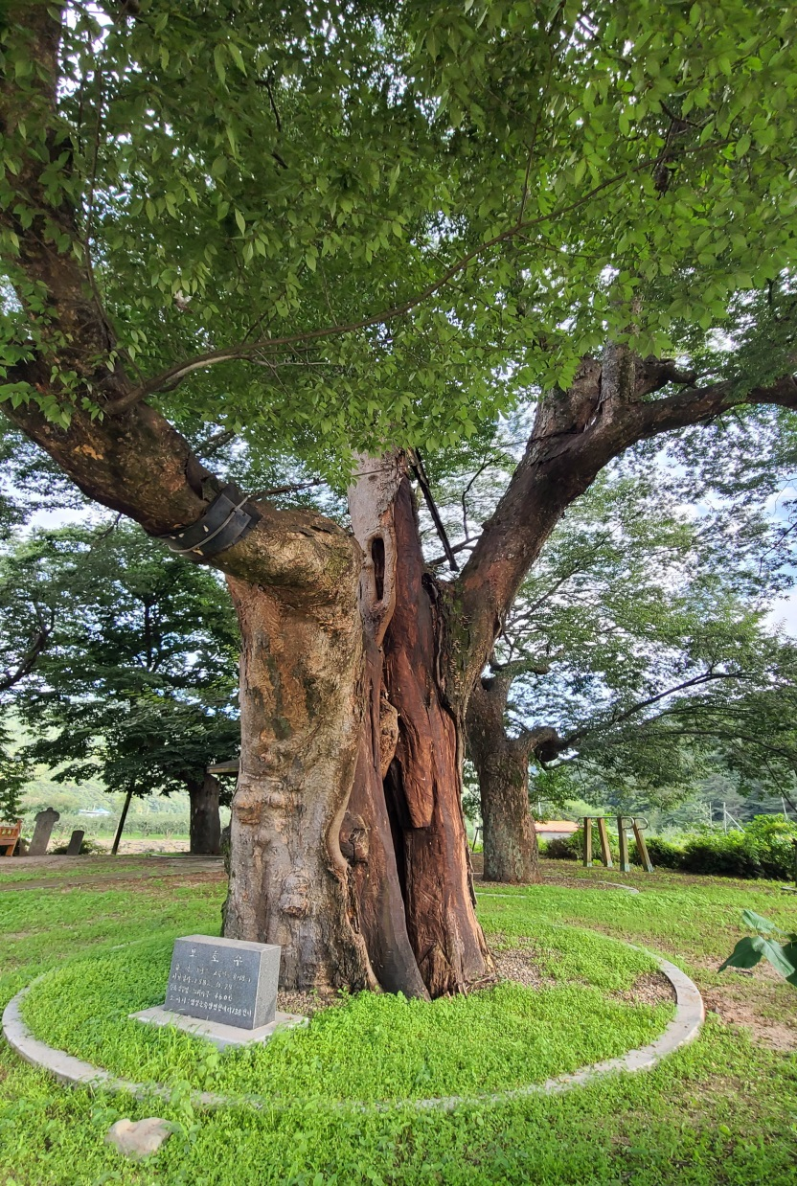
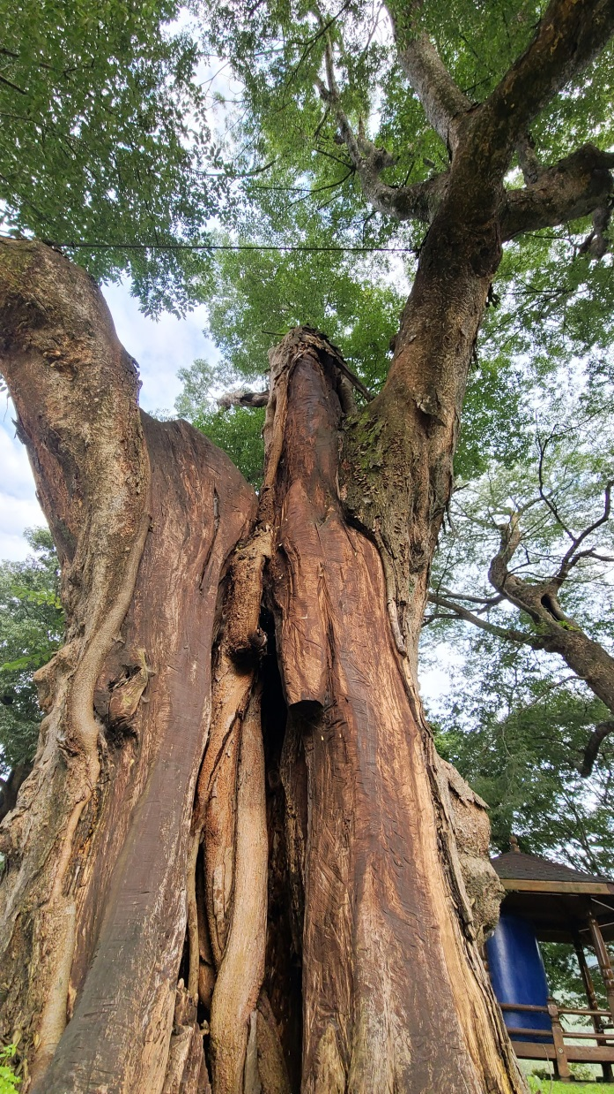

Slide 69
5, 밤가시
어린이공원
주차장 건설
공원은 보존하고, 주차장은 지하에!
육교 공사비는 있는데, 지하주차장 공사비는 없다?
사업의 필요성보다, 지자체장의 과시적 행정 때문.

Slide 70
6, 가로수
가지치기

Slide 71
도시에 나무를 심는 이유는?

Slide 72
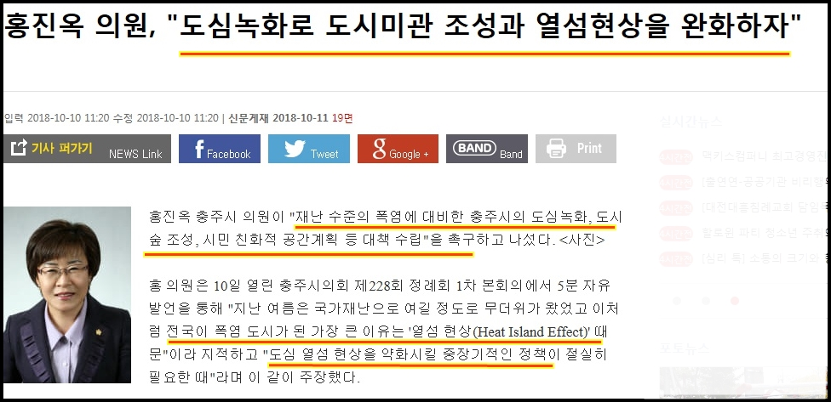

Slide 73
가지가 몽땅 짤려 잎사귀 없는 나무가
탄소를 흡수하고, 미세먼지를 잡아주고, 열섬 효과가 있을까?
가로수 새로 심는 것보다, 이미 심겨진 가로수 올바른 관리가 중요하다.
나무가 자라면 가지를 자르면서 왜 나무를 심나?

Slide 74
7, 병들어 신음하는 가로수

Slide 75
가지들이 말라 죽어가는 가로수들

Slide 76
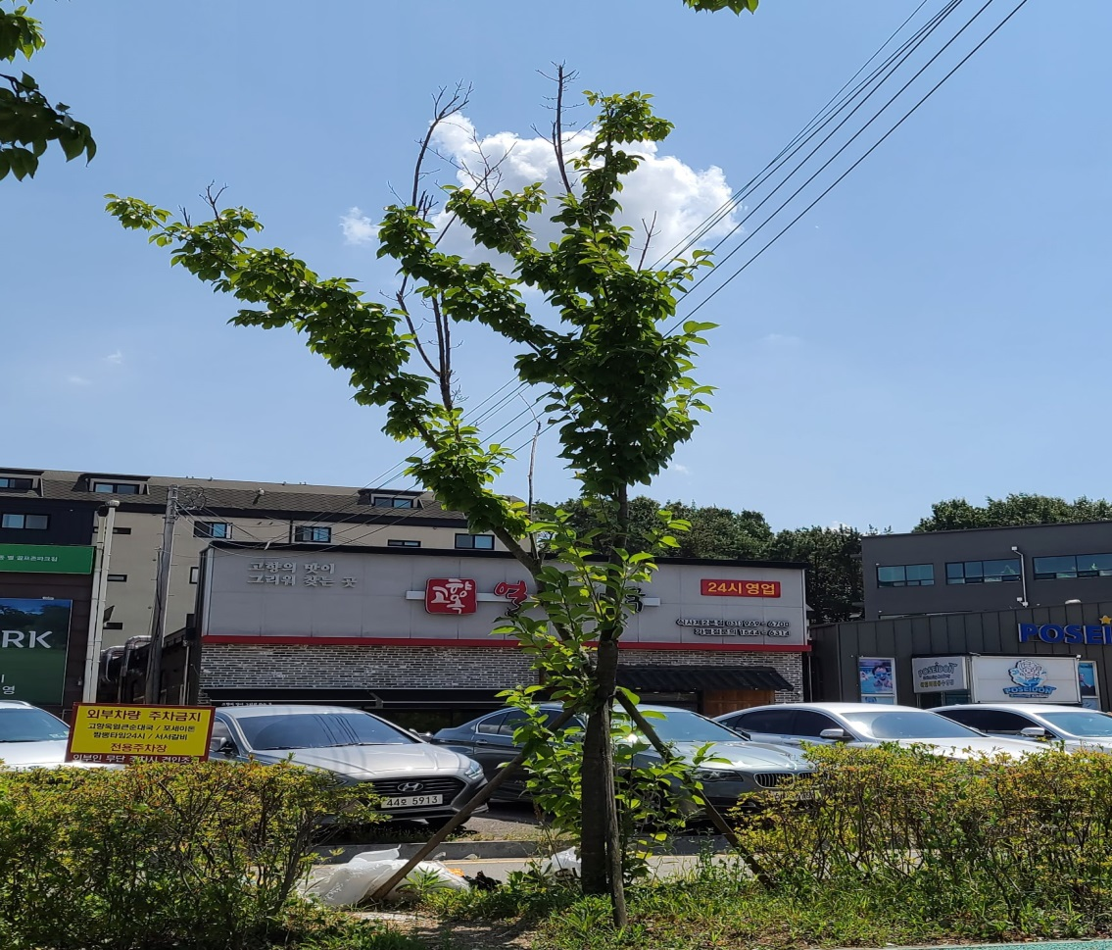
말라 죽어가는 가로수들.
예산 퍼부어 심은 가로수들이 죽어가도록, 제대로 관리도 못하면서
탄소중립 위해 몇 그루 심었다는 것만 자랑하는 지자체.

Slide 77
8. 싹쓸이 벌목과
수종 갱신

Slide 78
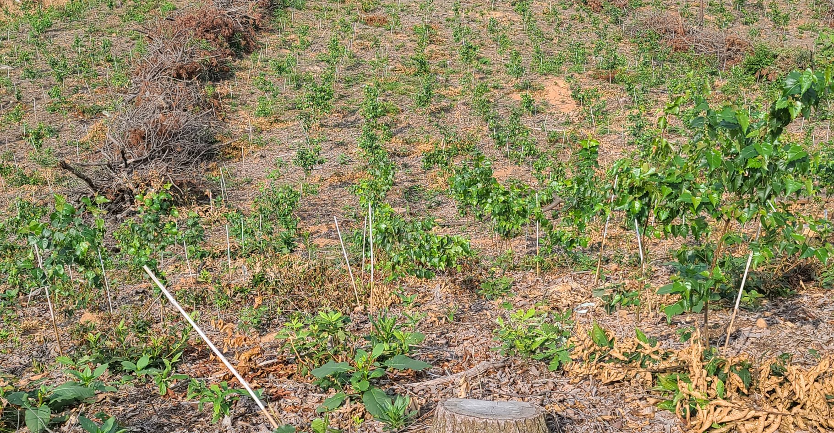
커다란 참나무들을 베어내고 자작나무를 심었다.
한대성 식물인 자작나무. 고양시에 잘 자랄 수 없다.
지역과 환경에 맞는 조림 기준이 없이, 벌목하여 소중한 숲을 망치고 있다.

Slide 79
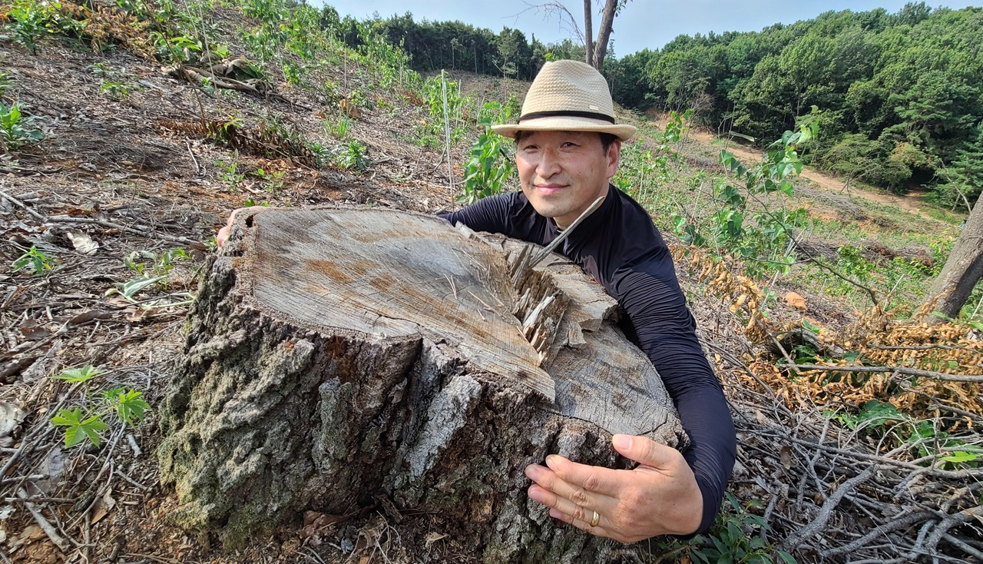
고양시에서 자작나무가 목재로써 가치 있을만큼 건강하게 자랄 수 있을까?

Slide 80
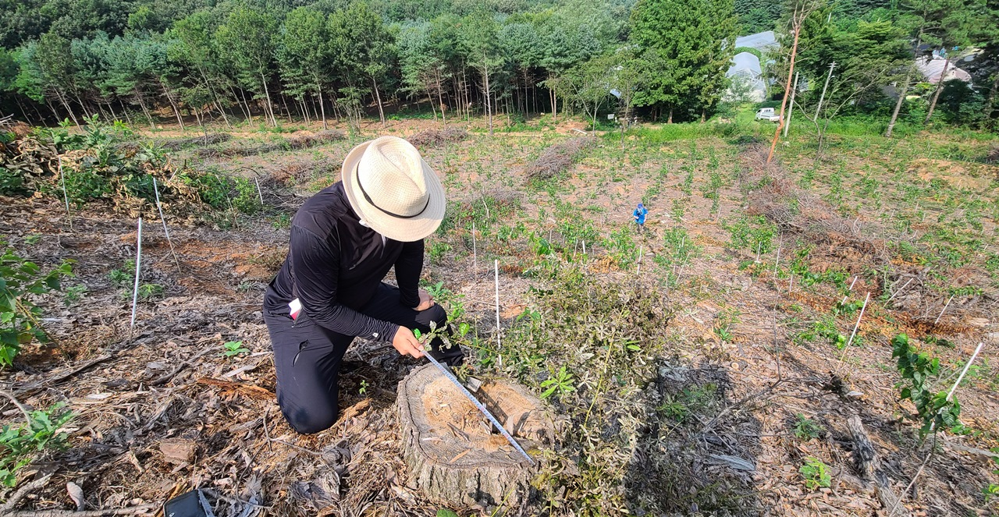
자작나무를 심은 고양시의 벌목 현장
벌목 방법 개선과 지역에 어울리는
조림 기준부터 만들어야 한다.

Slide 81
도심경관 가치 향상
탄소 흡수,
미세먼지와 소음 차단,
도심 열섬효과
…
도심 숲의 중요성이 강조되고 있다.

Slide 82
지자체마다 도심 숲 열풍

Slide 83
전국에 도심 숲 열풍 속에 예산도 펑펑!
그러나 혈세 퍼부어 심은 가로수는 잘 자라고 있을까?

Slide 84
도심 숲의 중요성을 강조하며
가로수 심기 위해
많은 예산을 퍼붓고 있지만
가로수를 대하는 우리의 자세와 관리 현실은?

Slide 85
가로수 보호판을 새로 교체하며 나무를 깎아 보호판 크기에 맞추었다.

Slide 86
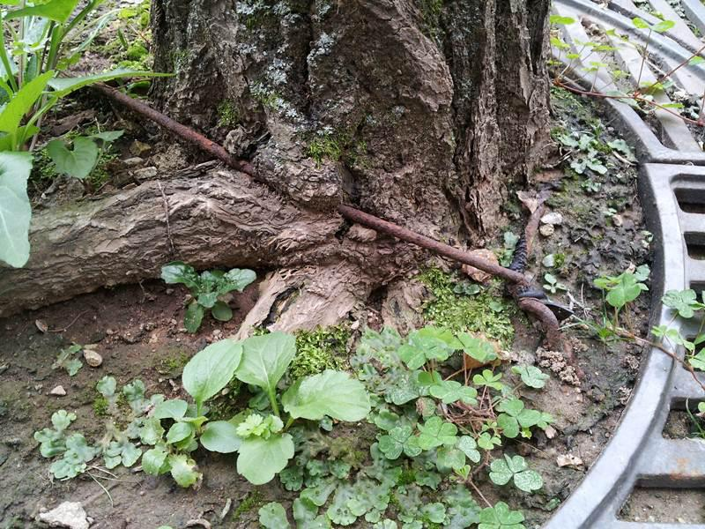
이 지경이 되도록….

Slide 87
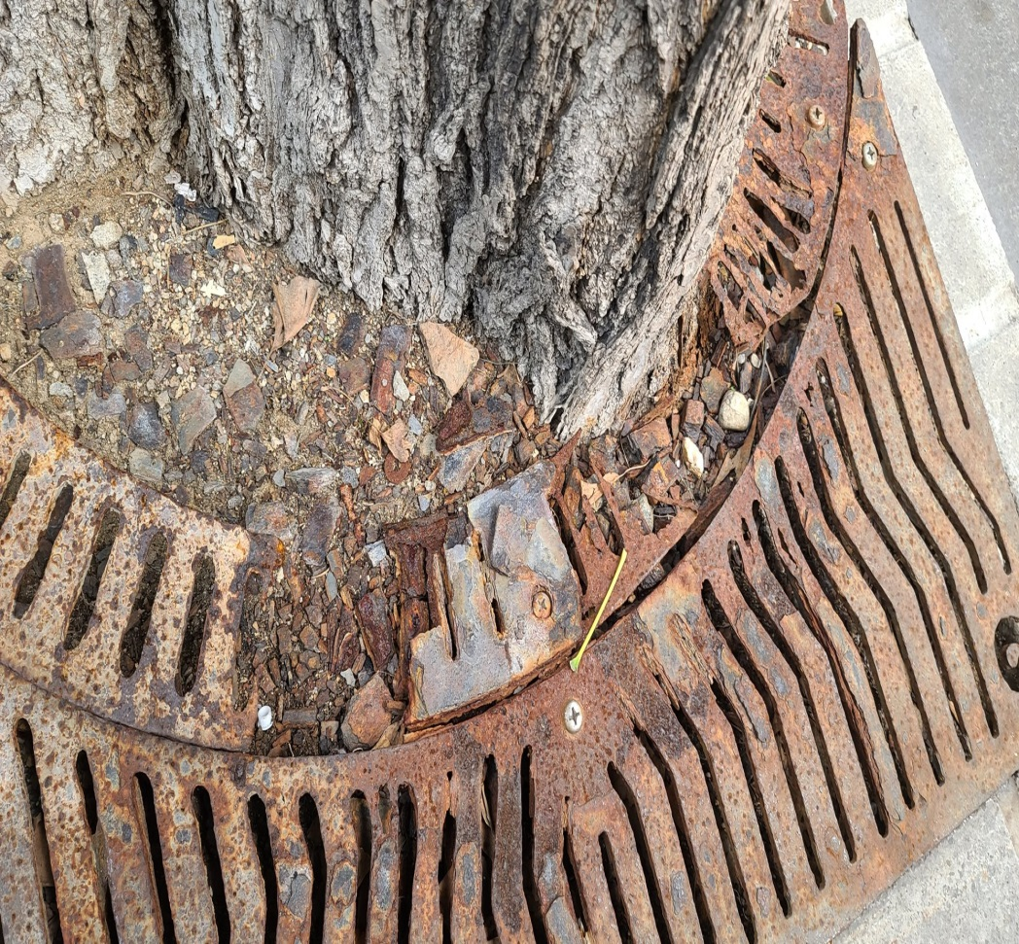
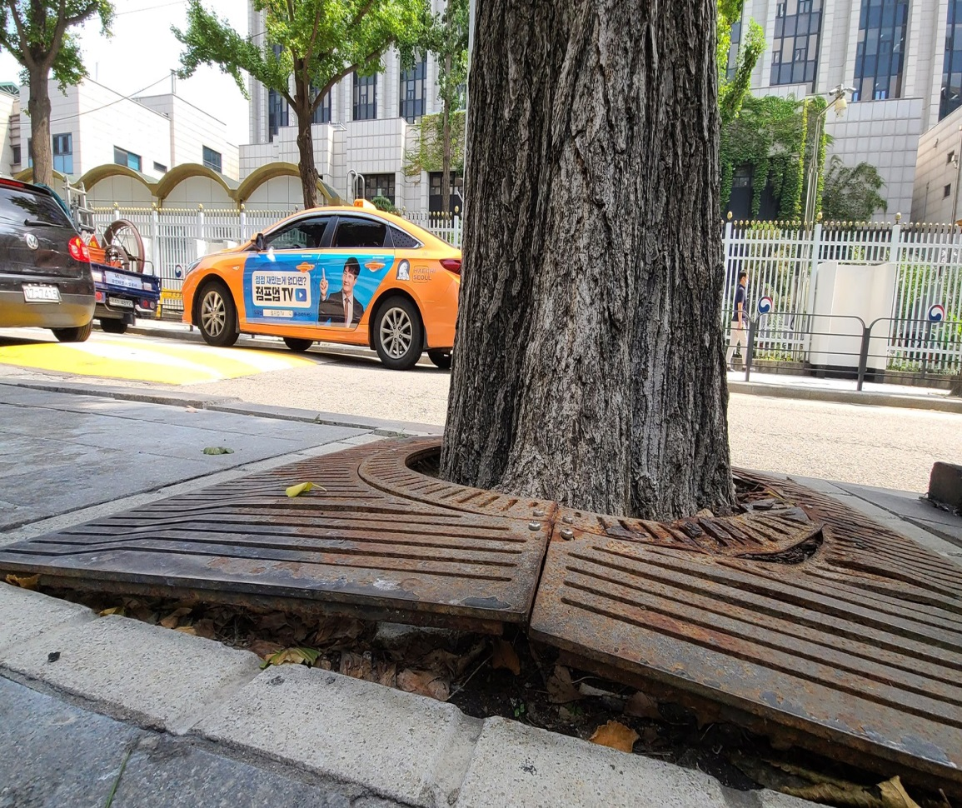
광화문 서울종합청사 바로 곁에 가로수

Slide 88
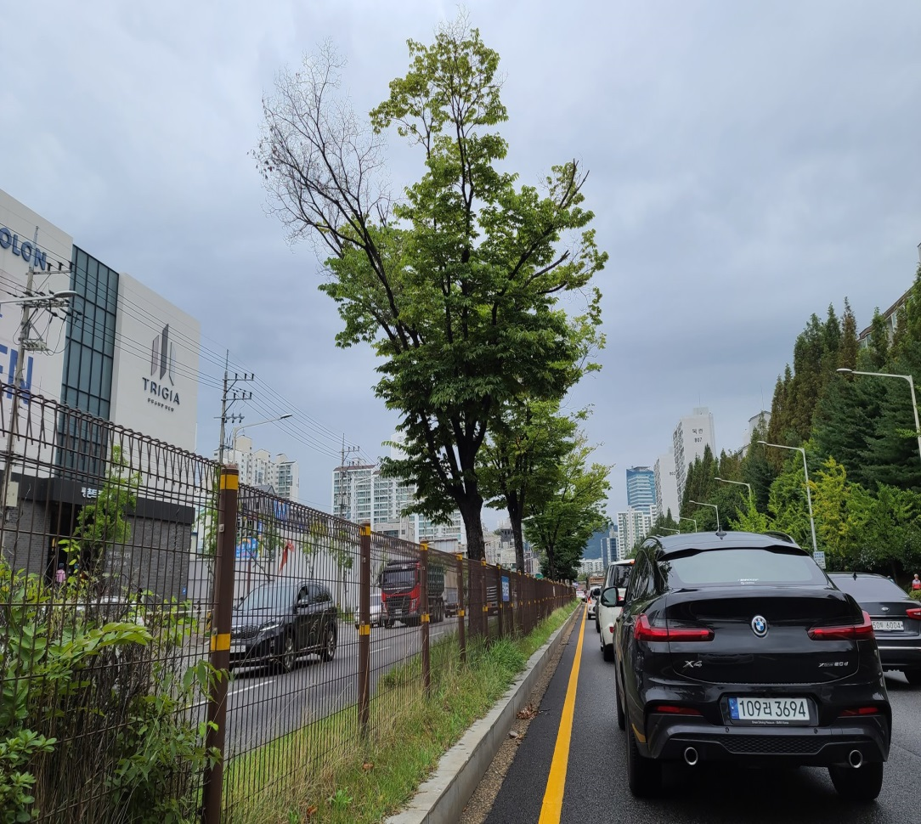
중앙분리대에 병들어가는 가로수들

Slide 89
혈세 퍼부어 가로수 심었지만, 죽어가는 가로수
관리를 안하는데 심기만 하면 무엇할까?
나무를 많이 심었다는 숫자가 탄소중립인가?

Slide 90
혈세 퍼부어 심은
전국의 가로수들이
왜 죽어 가는 것일까?
토양 문제
물 부족

Slide 91
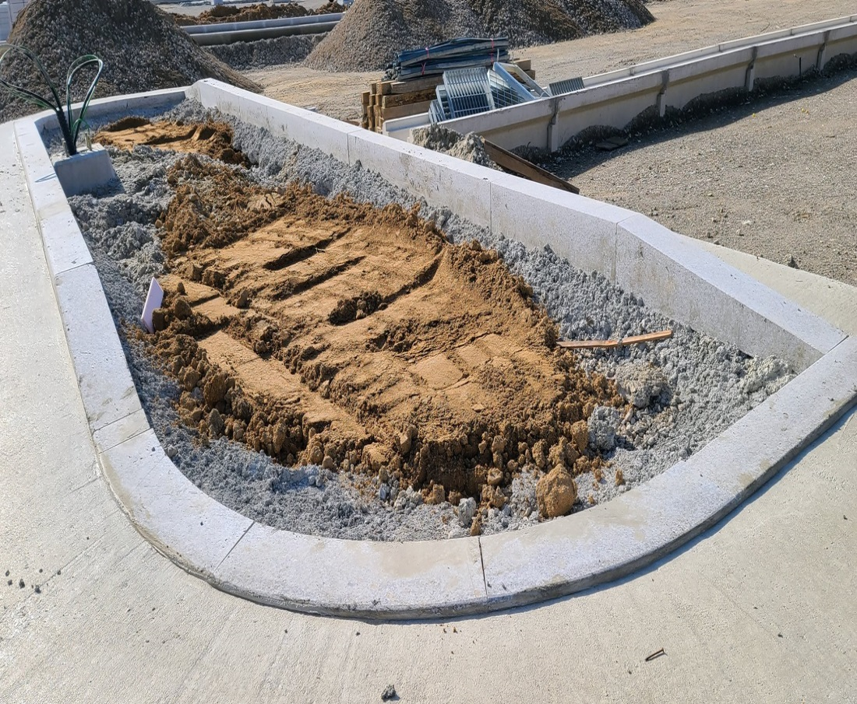
건설폐기물 위에 흙을 얇게 붓고 마운딩 후 나무를 심는다.
건설폐기물인 콘크리트는 PH10~13의 강알칼리로
토양을 건강하게 해주는 생명들이 살 수 없다.

Slide 92
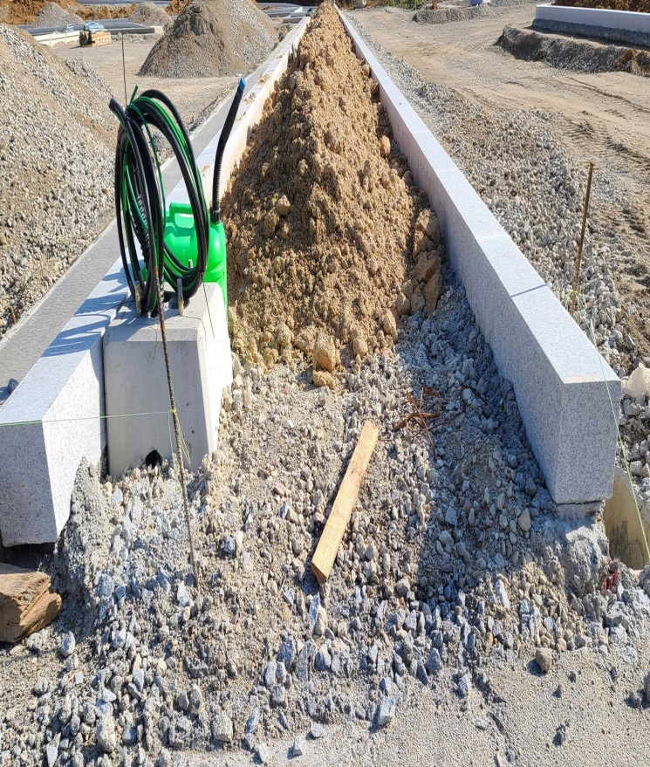
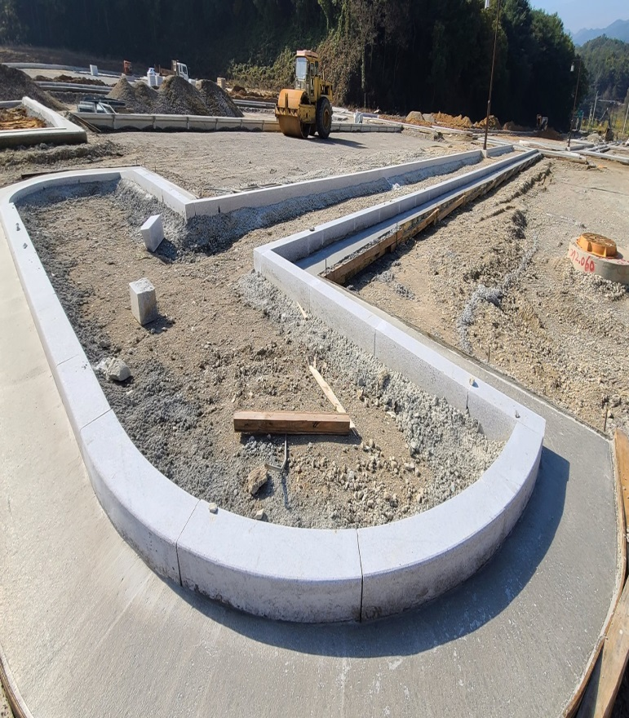
순환골재라 부르는 건설폐기물로 부지 전체를 롤러도 굳게 다진다.
2. 나무 심을 곳을 경계석으로 구분한다.
3.나무 심을 곳에 순환골재를 더 채운 후, 흙으로 얇게 마운딩 한다.

Slide 93
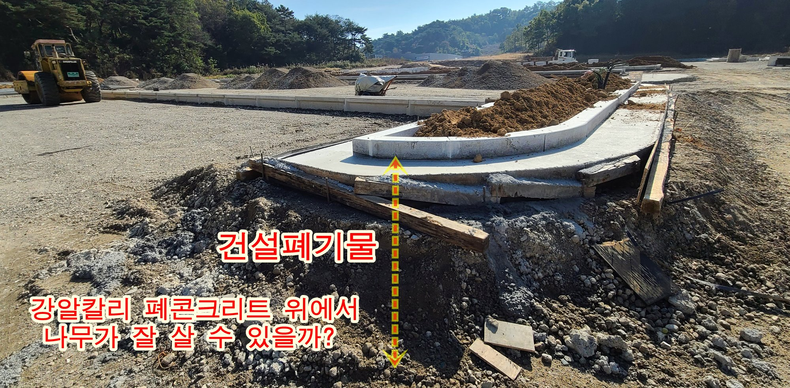
강알칼리 순환골재에서 나무들이 건강하게 자랄 수 있을까?
혈세 퍼부어 나무를 심지만, 우리의 현실은 비참하다.

Slide 94
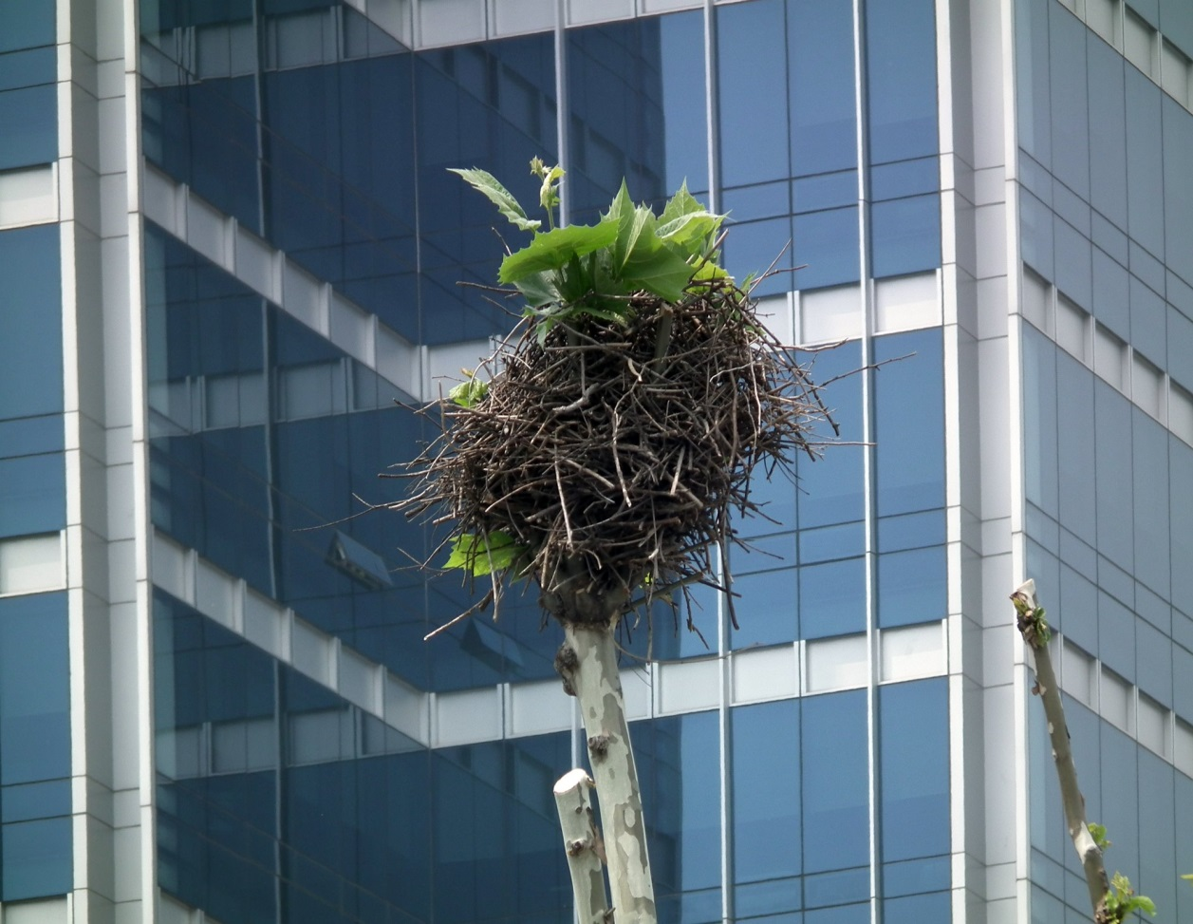
나무가 탄소를 흡수하고, 열섬효과 있다고 심는다 하지만…
과도한 가지치기.

Slide 95
이 슬픈 현실을 언제까지 지속해야 하는가?
이런 아픈 현실을 방치한 체 나무 심기만 열 올리는 이상한 나라

Slide 96
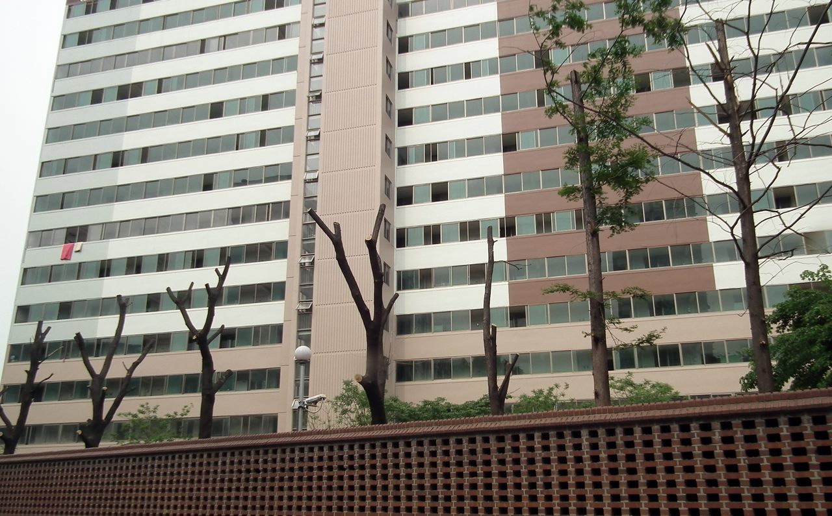
전봇대 나무 기둥이 탄소를 흡수하고, 미세먼지를 차단하고, 열섬효과 있을까?
구속력 있는 산림청의 법적 관리 기준이 필요하다.

Slide 97
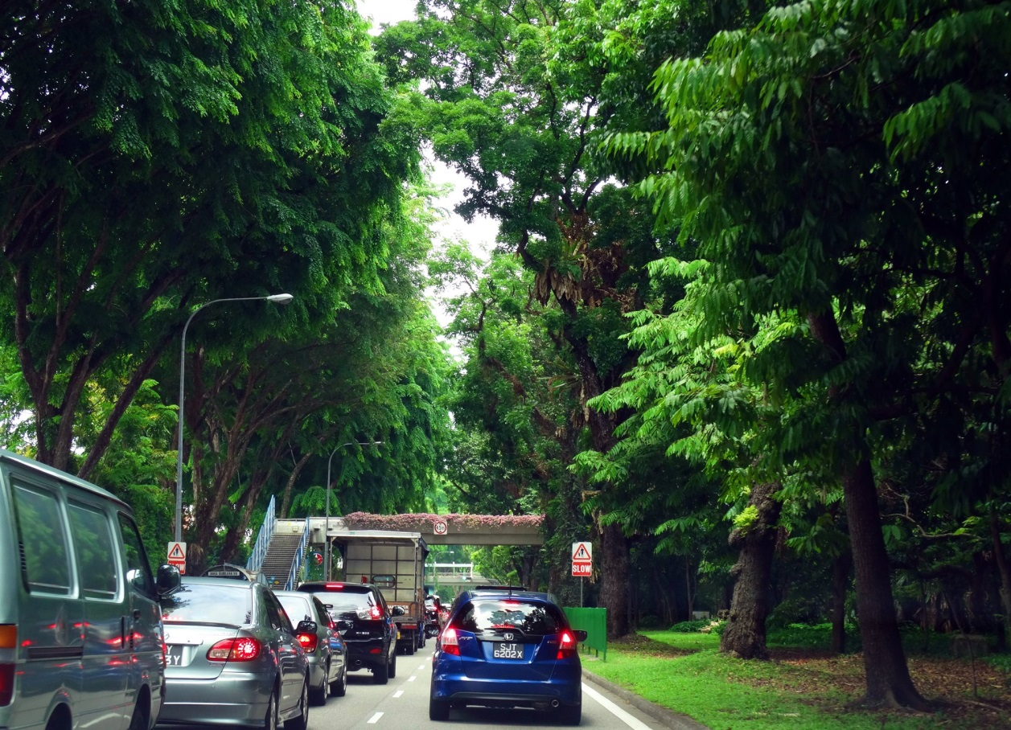
싱가폴의
가로수 관리 실태를 함께 살펴보자!

Slide 99
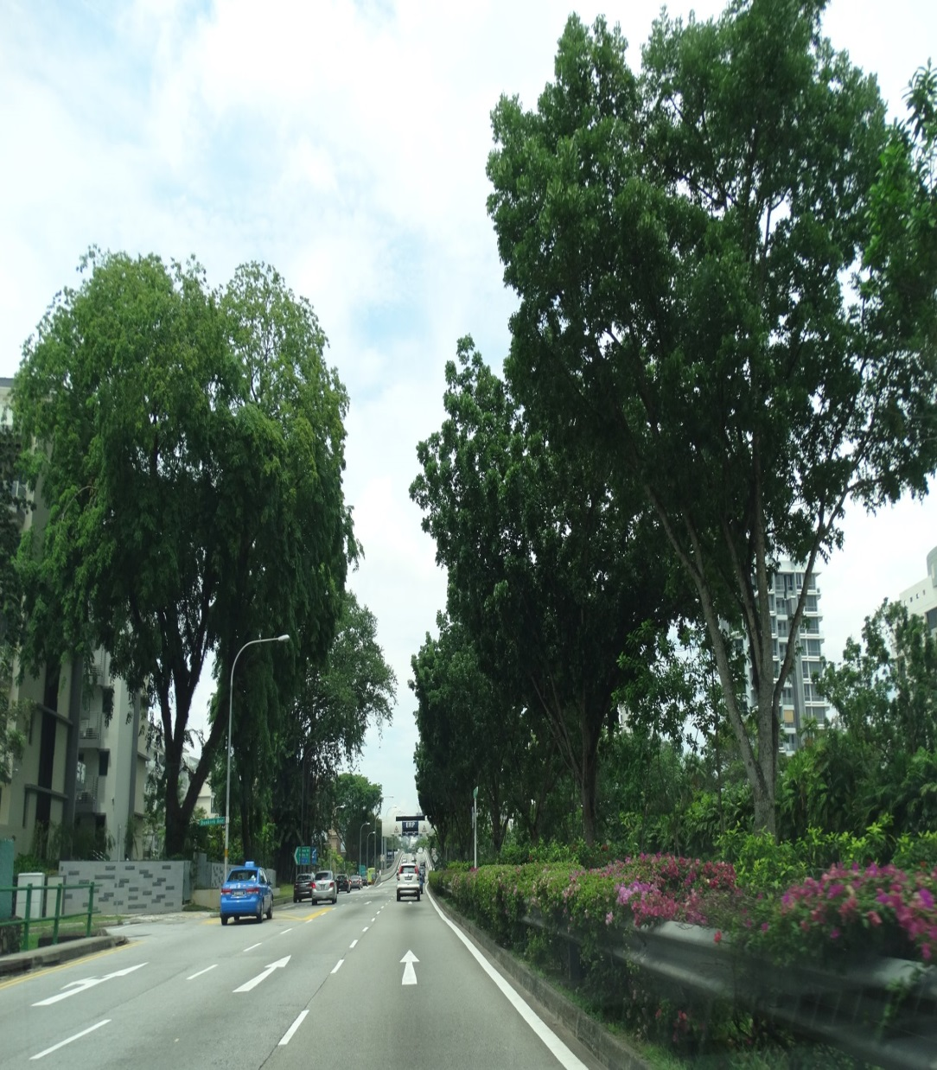

Slide 100
싱가폴의 가로수들이 울창한 이유는?
나무가 잘 자랄 수 있는 기후 때문만이 아니다.
1. 과도한 가지치기가 없다.

Slide 101
2. 나무에 대한 세심한 배려가 있다.
나무 뿌리가 자랄 것을 고려하여 콘크리트를 미리 잘라 놓았다.

Slide 102
보호틀이 나무 목을 조르고 있었지만 아무도 관심이 없었다.
오마이뉴스에 보도한 후, 바로 다음날 돌 틀이 제거되었다.

Slide 103
대한민국은 도심 숲의 중요성을 강조하며 가로수 예산은 펑펑 쓰고 있지만,
나무의 고통에 무관심하며, 나무들이 왜 죽어가는지 관심도 없고,
지자체와 산림청에 가로수 관리 매뉴얼 조차 없다.
정부 각 부처와 지자체마다 사업 벌이기 통해 예산 빼먹기만 있을 뿐이다.

Slide 104
싱가폴의 수영장.
빈 공간 없이 나무를 심고 관리한다.

Slide 105
나무를 심을 수 있는 곳은 모두 …..
이 정도는 해야 탄소 흡수 이야기 할 자격이…

Slide 106
사람이 다니기 어려울?만큼 나무로 가득하다.
싱가폴에 비교하면 대한민국 현실이 비참하다.

Slide 107
대한민국은 가로수들이 죽어가고 있는데
싱가폴엔 바다 위 다리 위에도 나무가 무성하다.
왜?

Slide 108
싱가폴엔 과도한 가지치기가 없을 뿐만 아니라,
4, 나무에게 필요한 물을 준다.

Slide 109
대한민국 가로수들이 죽어가는 이유는
1,토양 문제와 2, 물 부족이 주요 원인이라 할 수 있다.

Slide 110
도심 토양이 메말라 나무가 마실 물이 없다..
도심 포장으로 인해 빗물이 지하로 스며들지 못하고,
도심 고층빌딩들이 지하층을 깊이 파 들어 가며 지하수를 퍼낸다. (예, 지하철 지하수)
지하수의 과도한 사용뿐 아니라 고층빌딩 지하층의 지하수 배수로 인해 토양 건조화!
도심 하천이 건천화 되가고, 나무들이 목말라 죽어가는 주요 원인이 된다.
나무는 목이 마른 데, 나무에 물을 주지 않는다.

Slide 111
건설폐기물 바닥에 깔고 흙을 얇게 덮었다.
마운딩으로 빗물이 스며들지 못하고 흘러내려버린다.
나무가 마실 물이 없다.
나무가 살 수 있는 환경은 만들어주지 않고,
도심 숲 중요성만 강조하며 나무만 심고 있다.
결국 심은 나무만 죽이는 예산 낭비에 불과하다.

Slide 112
산림청의 바람길 숲 조성
가로 심는 것은 좋은데, 관리는 제대로 되고 있는 것일까?

Slide 113
산림청의 바람길 숲 조성 현장.
역시 건설폐기물 바닥 위에 흙 조금 넣고 심었다.
물이 부족한 현실인데, 유공관을 박아 토양 속 수분을 말려 나무를 죽이고 있다.

Slide 114
나무가 심겨진 토양이 건설폐기물이다.
유공관으로 토양 수분을 증발시켜 나무 목 말려 죽이고 있다.

Slide 115
산림청 바람길 숲 현장
2021년 심고 준공된 느티나무에 영양주사들을 놓았다.
향나무들은 모두 고사되어 베어냈다.

Slide 116
공원에 잘 살던 나무에 유공관을 박았다.
토양의 수분이 증발되니 나무들이 말라 죽어가고 있다.

Slide 117
환경부가 빗물 저감시설을 만들었다.
빗물이 잘 빠지라고 자갈 위에 나무를 심었다.
빗물은 빠져나갔지만, 그 후 자갈 위에 심겨진 나무들은 목이 말라 죽었다.

Slide 118
환경부 빗물저감시설에 심겨진 나무들.
모두 전봇대가 되었다.
빗물 잘 빠지라고 자갈 위에 심겨진 나무들이 살 수 없다.

Slide 119
환경부의 비점오염저감시설.
로프를 풀었더니, 나무를 목을 조르고 있던 처참한 현장이다.

Slide 120
환경부가 비점오염저감시설로 도로 가에 만든 식물재배화분
삼색버드나무를 심었는데, 모두 죽었다.

Slide 121
환경부가 식물재배화분에 심은 나무들이 죽자, 콘크리트로 메워버렸다.
얼마나 많은 예산을 퍼부은 것일까?

Slide 122
도로 곳곳에 식물재배화분이라는 팻말은 그대로 있는데, 모두 메워져 있다.
지자체와 산림청과 환경부가 혈세 펑펑 쓰며 나무 죽이기 경쟁을 하고 있다.

Slide 123
탄소중립을 위해
도심 가로수를
건강하게 살리는
대안과
개선방안?

Slide 124
나무가 탄소흡수를 하기 위해서는 잎사귀가 있어야 한다.
1. 과도한 가지치기를 금지하는 가로수 관리 메뉴얼을 만들어야 한다.

Slide 125
같은 종류의 은행나무이지만, 가지치기를 통해 도심 경관도 살리고 있다.
가로수 관리 부처인 산림청 가지치기 매뉴얼을 만들어야 한다.

Slide 126
은행 열매 때문에? 이 방법 밖에 없을까?
바람길 숲 등의 나무 심기 이전에 올바른 대책 마련이 우선이다.

Slide 127
수원시(좌측)와 안양시(우측) 은행나무
가지치기로 도심의 경관을 살려주고 있다.

Slide 128
양재대로의 양버즘나무

Slide 129
수원시(좌)와 서울(우) 강남역과 교대역 사이의 양버즘 나무

Slide 130
전신주로 인해 무참히 자르기 보다 이런 변화를 통해 도심 경관을 살릴 수 있다.

Slide 131
잘 관리한 나무 한 그루가 사람들에게 주는 행복 효과는 얼마나 될까?

Slide 132
대전시 도로 중앙. 나무가 자랄 수 있는 환경만 만들어주면
이렇게 제대로 자랄 수 있다.

Slide 133
강원도 강릉시, 도심 경관의 격을 높여준다.

Slide 134
전주시, 버드나무가 도심 경관을 특색 있고 건강하게 만들고 있다.

Slide 135
버드나무와 좌측 은행와 대비되고 있다. 가로수의 수종의 변화가 필요하다.
전국 도심의 가로수들이 병들고 잘 자라지 못하고 있다면,
탄소 흡수능력이 뛰어나고, 병들지 않고, 도심 경관을 살려주는 수종 고민 필요.

Slide 136
2021년11월 현재, 한강변 미루나무
느티나무와 칠엽수 등 다른 나무들은 병들어 신음하고 있는데
미루나무와 버드나무만이 무성하다.

Slide 137
여의도 한강변의 미루나무 길

Slide 138
한강변 버드나무와 미루나무

Slide 139
한강변에 심지 않아도 저절로 자란 버드나무

Slide 140
1
2
3
오세훈 서울시장 한강르네상스 전.
2. 2009년 한강르네상스 직후
3. 2021년11월 현재 한강

Slide 141
10년 전, 오세훈 서울시장의 한강르네상스로 아무것도 없던 자갈 밭에
버드나무가 저절로 자라 무성한 숲이 되었다.
숲의 나무를 베지 말고, 유휴지에 속성수를 심어 이용하는 정책 전환 필요하다

Slide 142
2021년11월3일 여의도에 한 날 찍은 나무 모습
무성한 미루나무와 버드나무와 달리 죽어가는 가로수들.
탄소중립을 위한 산림 흡수원의 올바른 방향을 제시하고 있다.

Slide 143
물통 방식
유공관 방식
싱가폴처럼 나무에게 물을 주며 관리할 수 없다면?
나무 살리기 위해 노력하는 서울시와 강릉시 사례

Slide 144
유공관과 플라스틱 덮개 방식

Slide 145
나무들이 고사했다.

Slide 146
비가 올 때는 토양에 빗물을 공급할 수 있지만,
반대로 비가 오지 않으면 토양의 수분을 증발시키는 역효과로 나무를 위협할 수 있다.
보도에 튀어나온 플라스틱들이 보행자의 안전을 위협하고 있다.

Slide 147
가로수를 위한 시설물의 이탈 위험 및 보행자 안전 위협
도로에 장기간 노출될 경우, 햇빛에 플라스틱 부식 우려도 높다.

Slide 148
물통과 심지 방식.
물통에 고인 빗물로 오랜 기간 나무에 물을 공급한다.

Slide 149
물통에 고인 빗물이 지속적으로 나무에 수분을 공급해주며,
보도블록과 일체가 되어 보행자의 안전을 위협하지 않는다.

Slide 150
강릉시의 가로수 실험
좌=유공관 방식, 우=빗물 저장 통 방식

Slide 151
유공관을 이용한 가로수에 빗물 공급 장치

Slide 152
보도블록이 불안정해지며,
가로수 효과 확인을 떠나 보행자 안전을 위협.

Slide 153
물통 방식은 나무에게 지속적으로 수분을 공급하고,
보도블록과 일체가 되어 보행자가 안전하다.

Slide 154
은행나무, 황금사철, 회향목 등으로
좁은 도로의 가로수를 통한 탄소흡수능력을 극대화한 강릉시의 가로수 관리
물통으로 나무에게 지속적인 물 공급

Slide 155
교목,관목,덩쿨식물 등 다양한 종류의 가로수 심기로
강릉시의 좁은 보행로의 효율적 이용과 탄소흡수능력 극대화.
물통으로 나무에게 지속적인 물 공급

Slide 156
물통을 심어 준 사과 밭
나무에게 필요한 수분을 지속적이고 안정적으로 공급함으로써, 잎사귀가 많고 싱싱!
사과 열매가 더 크고, 더 많이 달리고, 빛깔도 붉고, 맛도 좋다.
과일나무에도 안정적인 물 공급이 이렇게 중요하다면, 가로수도 물이 필요하다.

Slide 157
나무가 탄소를 흡수한다?
뿌리에서 빨아올린 물이 있어야
잎사귀에서 산소를 배출하고, 탄소를 흡수하고,
증산작용으로 열섬효과를 나타낼 수 있다.
그런데 토양 건조화로
탄소흡수는 고사하고 목말라 죽어가고 있다.
겨우 생존만 하는데, 어찌 탄소 흡수할 수 있는가?
나무 심기만 하고 물을 주지 않는 것은
동물원만 만들어 놓고, 동물에게 먹을 것을 주지 않아
굶겨 죽이는 것과 같다.
지자체와 산림청은 나무 심기만을 자랑하지 말고
1,좋은 토양에 나무를 심고, 2,나무에게 물주는 대책을 세우라!

Slide 158
기후위기 극복을 위해 산림을 훼손하지 말라.
1, 도심 및 유휴지에 나무를 심으라.
2., 가로수의 과도한 가지치기를 금지하라.
가로수에 물 공급하여 나무를 건강하게 살리고, 탄소흡수 능력 극대화하라.
4. 병충해에 강하고 생장속도가 빠른 수종으로 식재하라.

Slide 159
다 함께 나무를 지켜가요!

